Slide 1


Slide 2


Đi học vui sao
Tuần 6
Bài
12
Danh sách học sinh
Luyện tập

Slide 3



MỤC TIÊU:
1
Phát triển vốn từ chỉ sự vật (đồ vật HS thường thấy ở trường.)
2
Đặt câu nêu đặc điểm của dồ vật.

Slide 4




ÔN BÀI CŨ

Slide 5


Nêu một số từ ngữ chỉ sự vật (hoạt động) ở trường học của em?
- Chỉ sự vật: Bảng tin, trống trường, cột cờ, máy tính, máy chiếu,…
- Chỉ hoạt động: giảng bài, đọc bài, viết bài, múa hát, …

Slide 6
Đặt một câu nêu hoạt động trong giờ ra chơi của trường em.
- Các bạn nam đang đá bóng dưới sân trường.

Slide 7





Qua nội dung tiếp theo
Trường An
Bảo An
Đức Tùng
Bảo Tú
Bảo Anh
Thanh Trúc
Bảo A
Huyền Trang
Bảo B
VÒNG QUAY
MAY MẮN
Bảo Trâm
Minh Châu
Thủy Tiên
Ngọc Diệp
Phúc Thịnh
Trí Dũng
Phươnh Thảo
Mạnh Duy
Thanh Quyết
Minh Hiếu
Minh Quang
Quỳnh Hương
Minh Quân
Duy Khánh
Thanh Phong
Đăng Khôi
Phương Nhi
Ngọc Lâm
Long Nhật
Sơn Lâm
Thu Nguyệt
Thùy Linh
Thế Long
Bảo Ngọc
Thu Minh
Bảo Ngân

Slide 8



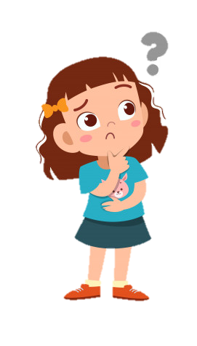

1
Giải câu đố để tìm từ ngữ chỉ sự vật.
Cái gì tích tắc ngày đêm,
Nhắc em đi ngủ, nhắc em học bài
Một anh chậm bước khoan thai
Một anh chạy những bước dài thật nhanh.
(Là cái gì?)
Chiếc đồng hồ

Slide 9
Qua nội dung tiếp theo
Trường An
Bảo An
Đức Tùng
Bảo Tú
Bảo Anh
Thanh Trúc
Bảo A
Huyền Trang
Bảo B
VÒNG QUAY
MAY MẮN
Bảo Trâm
Minh Châu
Thủy Tiên
Ngọc Diệp
Phúc Thịnh
Trí Dũng
Phươnh Thảo
Mạnh Duy
Thanh Quyết
Minh Hiếu
Minh Quang
Quỳnh Hương
Minh Quân
Duy Khánh
Thanh Phong
Đăng Khôi
Phương Nhi
Ngọc Lâm
Long Nhật
Sơn Lâm
Thu Nguyệt
Thùy Linh
Thế Long
Bảo Ngọc
Thu Minh
Bảo Ngân

Slide 10
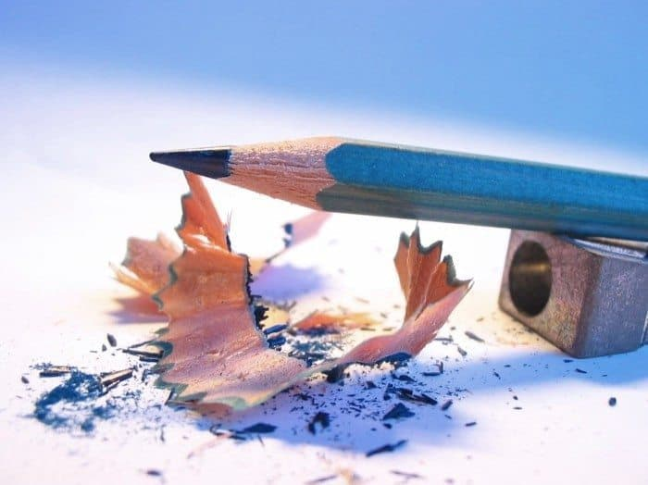
1
Giải câu đố để tìm từ ngữ chỉ sự vật.
b. Ruột dài từ mũi đến chân
Mũi mòn ruột cũng dần dần mòn theo.
(Là cái gì?)
Cái bút chì

Slide 11
Qua nội dung tiếp theo
Trường An
Bảo An
Đức Tùng
Bảo Tú
Bảo Anh
Thanh Trúc
Bảo A
Huyền Trang
Bảo B
VÒNG QUAY
MAY MẮN
Bảo Trâm
Minh Châu
Thủy Tiên
Ngọc Diệp
Phúc Thịnh
Trí Dũng
Phươnh Thảo
Mạnh Duy
Thanh Quyết
Minh Hiếu
Minh Quang
Quỳnh Hương
Minh Quân
Duy Khánh
Thanh Phong
Đăng Khôi
Phương Nhi
Ngọc Lâm
Long Nhật
Sơn Lâm
Thu Nguyệt
Thùy Linh
Thế Long
Bảo Ngọc
Thu Minh
Bảo Ngân

Slide 12
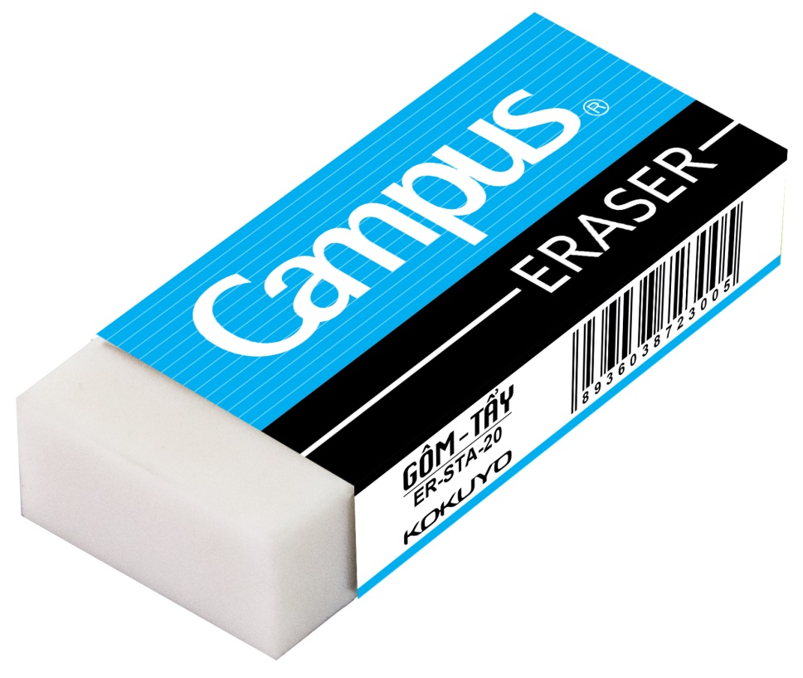
1
Giải câu đố để tìm từ ngữ chỉ sự vật.
c. Nhỏ như cái kẹo
Dẻo như bánh giầy
Học trò lâu nay
Vẫn dùng đến nó.
(Là cái gì?)
cục tẩy
(cục gôm)

Slide 13
Qua nội dung tiếp theo
Trường An
Bảo An
Đức Tùng
Bảo Tú
Bảo Anh
Thanh Trúc
Bảo A
Huyền Trang
Bảo B
VÒNG QUAY
MAY MẮN
Bảo Trâm
Minh Châu
Thủy Tiên
Ngọc Diệp
Phúc Thịnh
Trí Dũng
Phươnh Thảo
Mạnh Duy
Thanh Quyết
Minh Hiếu
Minh Quang
Quỳnh Hương
Minh Quân
Duy Khánh
Thanh Phong
Đăng Khôi
Phương Nhi
Ngọc Lâm
Long Nhật
Sơn Lâm
Thu Nguyệt
Thùy Linh
Thế Long
Bảo Ngọc
Thu Minh
Bảo Ngân

Slide 14
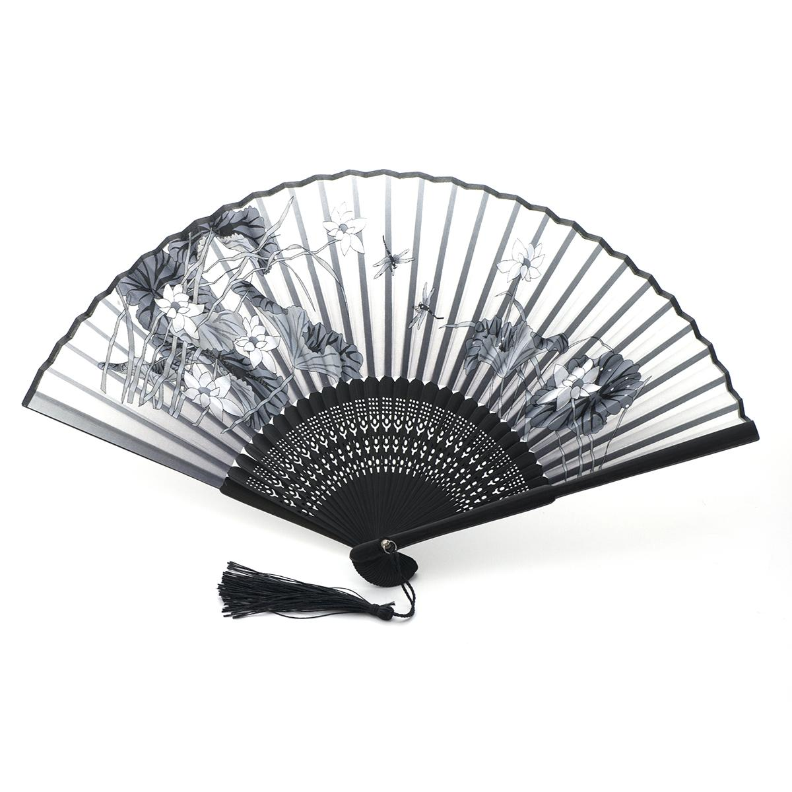
1
Giải câu đố để tìm từ ngữ chỉ sự vật.
Thân em xưa ở bụi tre. Mùa đông xếp lại mùa hè mở ra. Là cái gì?
quạt giấy

Slide 15
Qua nội dung tiếp theo
Trường An
Bảo An
Đức Tùng
Bảo Tú
Bảo Anh
Thanh Trúc
Bảo A
Huyền Trang
Bảo B
VÒNG QUAY
MAY MẮN
Bảo Trâm
Minh Châu
Thủy Tiên
Ngọc Diệp
Phúc Thịnh
Trí Dũng
Phươnh Thảo
Mạnh Duy
Thanh Quyết
Minh Hiếu
Minh Quang
Quỳnh Hương
Minh Quân
Duy Khánh
Thanh Phong
Đăng Khôi
Phương Nhi
Ngọc Lâm
Long Nhật
Sơn Lâm
Thu Nguyệt
Thùy Linh
Thế Long
Bảo Ngọc
Thu Minh
Bảo Ngân

Slide 16
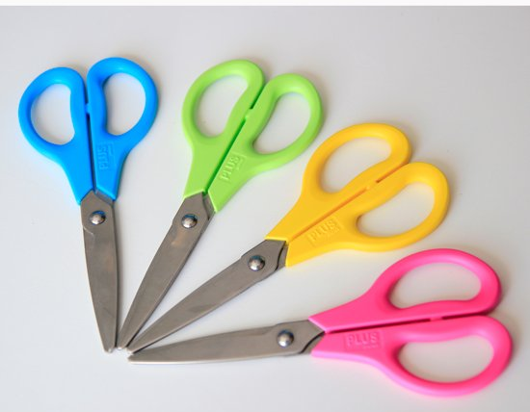
1
Giải câu đố để tìm từ ngữ chỉ sự vật.
Cái gì hai lưỡi không răng Mà nhai giấy vải băng băng lạ kì Là cái gì?
cái kéo

Slide 17


1
Giải câu đố để tìm từ ngữ chỉ sự vật.
Chiếc đồng hồ
Chiếc bút chì
Cục tẩy (cục gôm)
Các từ chỉ đồ vật

Slide 18
2
Tìm từ ngữ chỉ đặc điểm trong các câu đố trên.
M: chậm
khoan thai, dài, nhanh
dài
nhỏ, dẻo

Slide 19
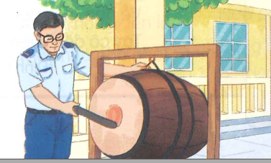

3
Đặt một câu nêu đặc điểm của đồ vật ở trường ,lớp.
M: Thân trống nâu bóng.

Slide 20



Dặn dò
Ôn tập cách đặt câu nêu đặc điểm của đồ vật .
Xem trước bài sau trang 47.

Slide 21

Tạm biệt và hẹn gặp lại
các con vào những tiết học sau!

